Slide 1
Zaawansowane struktury danych z wykorzystaniem algorytmu Dijkstry
Karol Arabasz, Tomasz Larysz

Slide 2
O czym będziemy mówić?
Co to zaawansowane struktury danych,
Listy sąsiedztwa,
Kolejki priorytetowe,
Zastosowanie zaawansowanych struktur danych

Slide 3
Zaawansowane struktury danych
Struktury danych to sposoby organizowania i przechowywania danych w pamięci komputera tak aby można było je efektywnie wykorzystywać
Pozwalają one na bardziej skomplikowane operacje lub przyśpieszają działanie algorytmów w porównaniu do prostych struktur typu tablica czy lista

Slide 4
Przykłady zaawansowanych struktur danych
Kopce
Kolejki priorytetowe
Listy sąsiedztwa
Hash mapy
Grafy

Slide 5
Listy sąsiedztwa
Lista sąsiedztwa to sposób reprezentacji grafu, który wykorzystuje listy do przechowywania sąsiadów każdego wierzchołka
Dla grafów rzadkich (gdzie nie ma wielu krawędzi w stosunku do liczby wierzchołków) jest efektywniejszą reprezentacją od macierzy sąsiedztwa
Kolejne elementy list oznaczają kolejnych sąsiadów wierzchołka

Slide 6
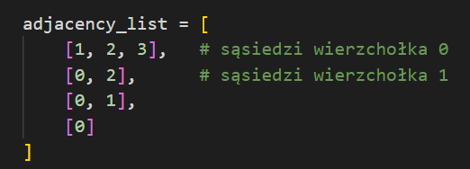
Implementacja listy sąsiedztwa
W pythonie listę sąsiedztwa można bardzo łatwo zaimplementować za pomocą listy lub słownika
Lista: wierzchołki mogą być oznaczone jako kolejne liczby, każdy wierzchołek (indeks) ma listę sąsiadów

Slide 7
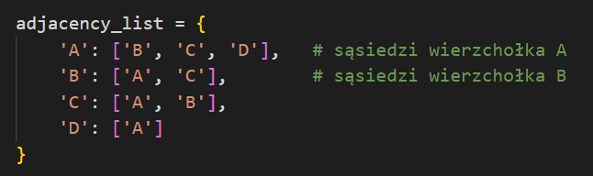
Implementacja listy sąsiedztwa
Słownik: klucze to wierzchołki, wartości to listy sąsiadów

Slide 8
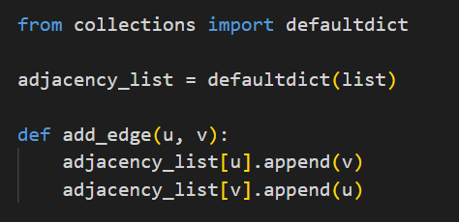
Implementacja listy sąsiedztwa
Nasza implementacja wykorzystuje defaultdict, który zapewnia domyślną wartość dla nieistniejących kluczy

Slide 9
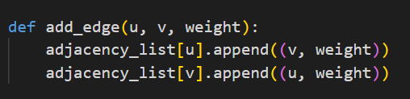
Implementacja listy sąsiedztwa
Dla grafów ważonych korzystamy z krotek (tuple), wtedy każdy wierzchołek posiada listę par (wierzchołek, waga) swoich sąsiadów

Slide 10
Kolejki priorytetowe
Kolejka priorytetowa to specjalny rodzaj struktury danych, który umożliwia przechowywanie elementów wraz z ich priorytetami
Elementy w kolejce usuwane są nie tak jak w zwykłej kolejce FIFO lecz wynika to z priorytetu jaki mają nadany
Najszybsza implementacja korzysta z kopca

Slide 11
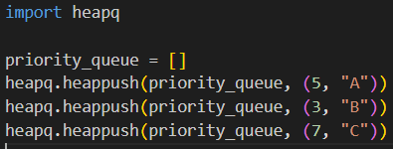
Implementacja kolejki priorytetowej w Pythonie
W pythonie kolejkę priorytetową można zaimplementować za pomocą modułu heapq, tworzy kopiec w którym element z największym priorytetem jest na początku
Tworzona jest pusta lista która będzie traktowana jako kopiec,
Dodajemy elementy do kopca,
Dzięki zastosowaniu heapq elementy w liście utrzymywane są w taki sposób że element o najwyższym priorytecie jest zawsze na początku listy

Slide 12
Podstawowe operacje na kolejce priorytetowej
Dodanie elementu
Usuwanie elementu z największym priorytetem
Podgląd elementu z największym priorytetem

Slide 13
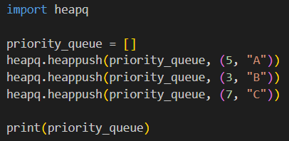
Dodanie elementu
Heappush dodaje element do kolejki utrzymując właściwości kopca – najmniejsza wartość na górze

Slide 14
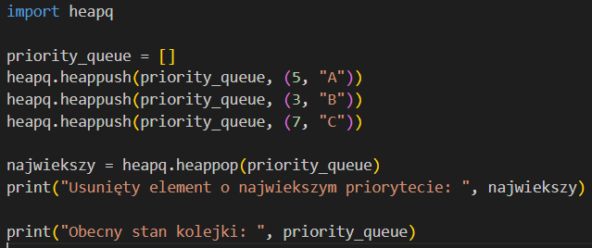
Usuwanie elementu z największym priorytetem
Heappop usuwa element z największym priorytetem (najmniejsza wartość) czyli pierwszy w kopcu

Slide 15
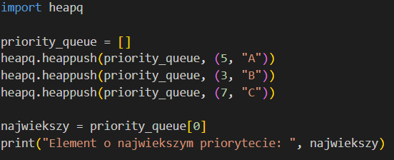
Podgląd elementu z największym priorytetem
W heapq nie ma specjalnej funkcji do sprawdzenia elementu z największym priorytetem ale można łatwo to sprawdzić wyświetlając 0 element listy

Slide 16
Wykorzystanie kolejek priorytetowych
Wiele algorytmów grafowych m.in. Wyszukiwanie najkrótszej ścieżki w grafie
Zarządzanie procesami, procesy o wyższym priorytecie wykonuje się pierwsze
Kompresja danych i symulacja zdarzeń

Slide 17
Kolejki priorytetowe - podsumowanie
Można szybko zaimplementować wykorzystując heapq w Python
Najmniejsza wartość oznacza zerowe miejsce w liście czyli największy priorytet
Najważniejsze operacje to heappush – dodanie elementu, heappop – usunięcie elementu, priority_queue[0] – wyświetlenie elementu z największym priorytetem

Slide 18
Algorytm Dijkstry
Algorytm znajduje najkrótszą ścieżkę z wybranego wierzchołka do pozostałych wierzchołków
Iteracyjne wybieranie wierzchołka o najmniejszej znanej odległości i aktualizacja odległości do jego sąsiadów

Slide 19
Algorytm Dijkstry – wykorzystanie kolejki priorytetowej
Algorytm musi wielokrotnie wybierać wierzchołek o najmniejszej odległości
Kolejne wierzchołki w grafie są dodawane do kolejki, gdzie priorytetem jest odległość (koszt) od węzła źródłowego
Operacje z użyciem kolejki priorytetowej są szybsze niż w przypadku prostego wyszukiwania, co przyspiesza działanie algorytmu

Slide 20
Zadania
1) Za pomocą heapq stwórz kolejkę priorytetową, w której dodasz kilka zadań zapisanych jako krotki: (priorytet, nazwa_zadania). Następnie wyciągaj zadania po kolei i wypisz w jakiej kolejności zostaną wykonane.
2) Korzystając z grafu zaimplementowanego przez klasę CreatingGraph, napisz funkcję, która dla podanego wierzchołka zwraca listę sąsiadów, do których prowadzi krawędź o wadze mniejszej niż 5.
3) Napisz metodę, która dla grafu reprezentowanego listą sąsiedztwa zwróci stopień danego wierzchołka (czyli liczbę sąsiadów).

